Slide 1

WELCOME!
欢迎！来到
PPT Game
点击开始

Slide 2
加载中......
加载完成！

Slide 3

欢迎来到PPT GAME测试版
这是什么？
你好丑！
你喜欢吃鸡肉吗？

Slide 4

这是网络油侠Game PPT测试版，基于Microsoft PowerPoint制作的
说人话！

Slide 5
这是网络油侠Game PPT测试版，基于PPT制作的
你个傻逼

Slide 6
你惹怒我了！！！
来战吧！

Slide 7
我喜欢吃鸡肉
真的吗？

Slide 8
2333333333
Game over
返回首页

Slide 10
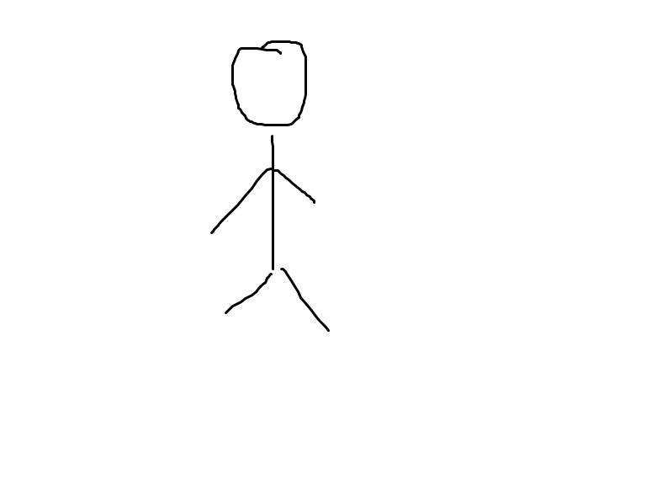
鸡の王
你
技能
撞击 | 放P | 拳击 | 众神之力 | XX

Slide 11

鸡の王
你
撞向对方
撞击 | 放P | 拳击 | 众神之力 | XX

Slide 12
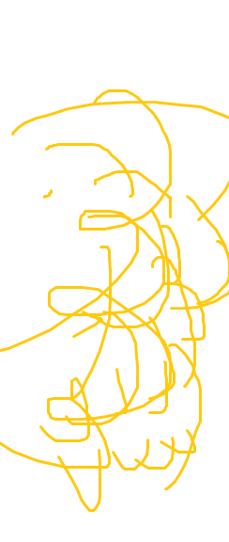
鸡の王
你
你放了一个很香的屁
撞击 | 放P | 拳击 | 众神之力 | XX

Slide 13
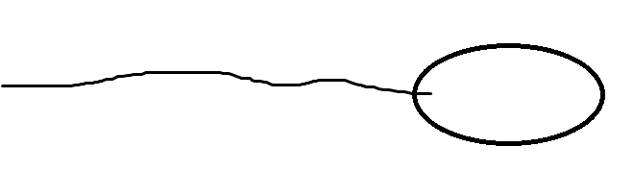
鸡の王
你
全力一击
撞击 | 放P | 拳击 | 众神之力 | XX

Slide 14
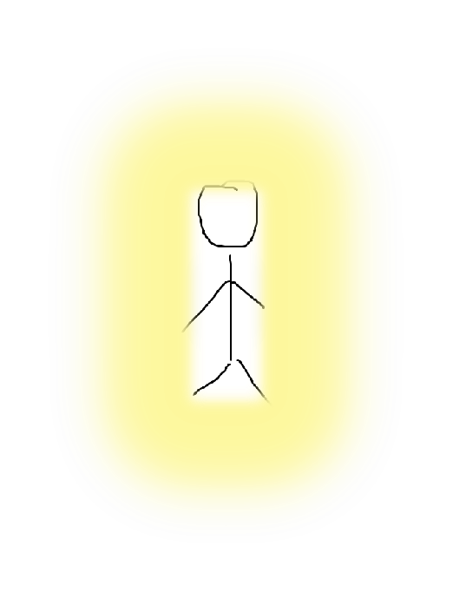
鸡の王
你
你得到了众神的力量
撞击 | 放P | 拳击 | 众神之力 | XX

Slide 15
鸡の王
你
你没想好出什么技能
撞击 | 放P | 拳击 | 众神之力 | XX

Slide 16
鸡の王
你
技能
撞击 | 放P | 拳击 | 众神之力 | XX

Slide 17
You died！
重新开始

Slide 18
鸡の王
你
技能
撞击 | 放P | 拳击 | 众神之力 | XX

Slide 19

鸡の王
你
你想好出什么技能!
撞击 | 放P | 拳击 | 众神之力 | XX

Slide 20
鸡の王
你战胜了我！

Slide 21
YOU WIN
返回首页
退出游戏

Slide 22
我喜欢吃鸡肉
返回首页

Slide 23
再次点击退出

